Slide 1




TRƯỜNG TIỂU HỌC ……
CHÀO MỪNG QUÝ THẦY CÔ
VỀ DỰ GIỜ THĂM LỚP
Môn Tiếng Việt lớp 3
BÀI VIẾT 3: SÔNG QUÊ
Giáo viên:
Lớp: 3

Slide 2
Thứ……ngày…..tháng…..năm…….
TIẾNG VIỆT: BÀI 12
Bài viết 3. Chính tả: Nhớ - viết.
SÔNG QUÊ
1. Hướng dẫn nhớ - viết.
a) Đọc lại khổ thơ
b) Trao đổi nội dung đoạn viết
+ Những từ ngữ, hình ảnh nào cho biết bài thơ tả cảnh một vùng quê?
Các từ ngữ: bờ tre, bầy sẻ, khúc sông quê, cầu tre lắt lẻo, bờ sông, câu hò, tình quê
+ Bài thơ thể hiện tình cảm của bạn nhỏ với dòng sông quê hương như thế nào?
Bạn nhỏ rất yêu mến dòng sông quê hương thơ mộng, yên bình.
c) Viết từ khó
xào xạc
lắt léo
rộn rã
trong trẻo
thuyền nan

Slide 3
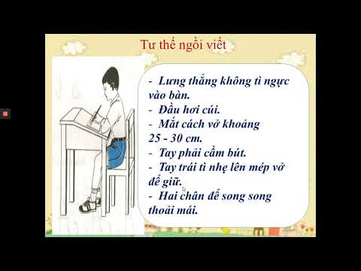
Thứ……ngày…..tháng…..năm…….
TIẾNG VIỆT: BÀI 12
Bài viết 3. Chính tả: Nhớ - viết.
SÔNG QUÊ
d) Cách trình bày
+ Tên bài thơ viết cân đối ở giữa, tất cả các dòng thơ đều bắt đầu viết từ ô thứ hai.
+ Viết hoa các chữ cái đầu dòng mỗi dòng thơ. Hết một khổ thơ có dấu chấm câu. Xuống dòng cách ra một dòng.
Tư thế ngồi viết
2. Nhớ - viết.
xào xạc;
lắt léo;
trong trẻo;
rộn rã;
thuyền nan
3. Đổi vở soát lỗi
Hai học sinh ngồi cùng bàn đổi vở, dùng bút chì soát lỗi cho nhau.

Slide 4
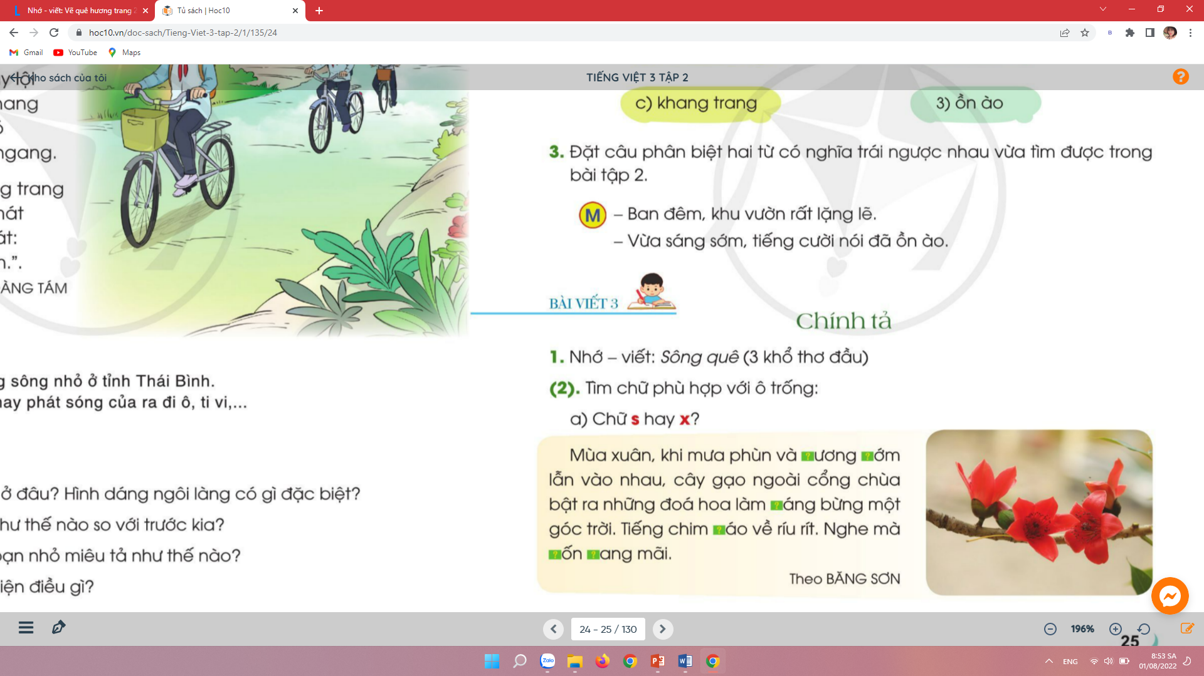
Thứ……ngày…..tháng…..năm…….
TIẾNG VIỆT: BÀI 12
Bài viết 3. Chính tả: Nhớ - viết.
SÔNG QUÊ
4. Luyện tập
2. Tìm chữ phù hợp với ô trống
a) Chữ s hay x?
Mùa xuân, khi mưa phùn và ương ớm lẫn vào nhau, cây gạo ngoài cổng chùa bật ra những đóa hoa làm áng bừng một góc trời. Tiếng chim áo về ríu rít. Nghe mà ốn ang mãi.
s
?
s
?
s
?
s
?
x
x
?
?

Slide 5
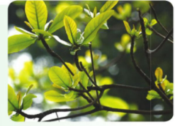
Thứ……ngày…..tháng…..năm…….
TIẾNG VIỆT: BÀI 12
Bài viết 3. Chính tả: Nhớ - viết.
SÔNG QUÊ
4. Luyện tập
2. Tìm chữ phù hợp với ô trống
b) Chữ n hay ng?
Bà xòe những lá non
Xoa rắc hoa tím ngát
Đậu nảy mầm ngơ ngác
Nhì hoa gạo đỏ cành
Lúa chiêm bát ngát xanh
Chờ ngày mai sấm gọi
Đom đóm quê sớm tối
Đêm thắp đè chơi xuâ
ng
?
n
?
?
n
?
n
?
?
n
n

Slide 6
Thứ……ngày…..tháng…..năm…….
TIẾNG VIỆT: BÀI 12
Bài viết 3. Chính tả: Nhớ - viết.
SÔNG QUÊ
4. Luyện tập
3. Chọn tiếng trong ngoặc đơn phù hợp với ô trống:
sẻ
a) (sẻ, xẻ): chia , cưa , suôn , san
?
xẻ
sẻ
sẻ
?
?
?
bảng
b) (bản, bảng): lớp, làng, kế hoạch, vàng thi đua.
?
bản
bản
bảng
?
?
?

Slide 7

XIN CHÂN THÀNH CẢM ƠN
QUÝ THẦY CÔ GIÁO VÀ CÁC EM
Notes:
7

